Slide 1
Safe Hospital
Hospital Disaster Plan
Dr. dr. Meiky Fredianto, Sp.OT(K).,AIFKO-K.,FICS

Slide 2
Tribute to

Slide 3
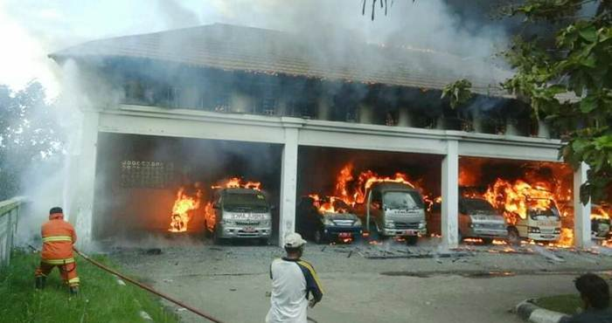
RS berkewajiban untuk memberikan pelayanan kesehatan saat bencana sesuai dengan kemampuannya
UU No. 44 tahun 2009 tentang Rumah Sakit

Slide 4
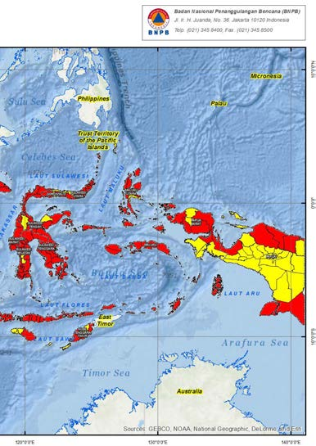
BNPB, Update: 14-12-2015
How to deal with?

Slide 5
PARADIGMA SHIFT
Disaster Risk
Reduction
Disaster
Preparedness
Disaster
Response

Slide 6
PARADIGMA SHIFT
Comprhensive
Safe Hospital
Comprhensive HOSDIP
15an
Disaster
Risk Reduction
Disaster
Risk Mngt
Safe
Hospital
10an
Disaster
Preparedness
Disaster
Plan
HOSDIP
00an
Disaster
Response
HMIMMS (Euro)
90an
ICS
HICS (US)

Slide 7
How to reduce risk(s)?
Hazard
Risk Event
Hazard Modification
Event
Risk Damage
Absorbing Capacity
Damage
Risk ∆ function
Buffering Capacity
Resilience
Risk Reduction
Change in
Function
Preparedness
Local Response
Capacity
Needs
Local Response
Emergency
Risk Disaster
OutsideResponse
Risk Emergency
Disaster

Slide 8
Hazard
Risk Event
Hazard Modification
Event
Risk Damage
Absorbing Capacity
Damage
Risk ∆ function
Buffering Capacity
Resilience
Risk Reduction
Change in
Function
Preparedness
Local Response
Capacity
Needs
Local Response
Emergency/MCI
Risk Disaster
OutsideResponse
Risk Emergency
Disaster

Slide 9
How to reduce risk(s)?
Risk = (Hazard x Vulnerability) / Capacity
Death
Injury
Disease
Mental trauma
Natural
Biological
Technological
Societal
Structural
Non Structural
Functional
External
People
Policy
Guidelines
Standards
Lifelines
Loss of Income
Security
Infrastructure
Contamination
Functional collapse
(HEPR-11, 2017)

Slide 10
How to reduce risk(s) In Hospital?
1
Trining & Education
Simulation/Exercise
Participation
Properly Equipped
Building Structure
Safe Structure
Emergency Operation Center
Emergency System
Response Plan
Physical Layout
Access Route
Security
Resilient
Health
Facility
2
3
Facilities
Equipment
Lifelines
Safe
Facilities
Function & Staff
(HEPR-11, 2017)

Slide 11
“SAFE HOSPITAL”
1
Trining & Education
Simulation/Exercise
Participation
Properly Equipped
Building Structure
Safe Structure
Emergency Operation Center
Emergency System
Response Plan
Physical Layout
Access Route
Security
Resilient
Health
Facility
2
3
Facilities
Equipment
Lifelines
Safe
Facilities
Function & Staff
(HEPR-11, 2017)

Slide 12
Hospital Disaster Plan
Trining & Education
Simulation/Exercise
Participation
Properly Equipped
Emergency Operation Center
Emergency System
Response Plan
Physical Layout
Access Route
Security

Slide 13
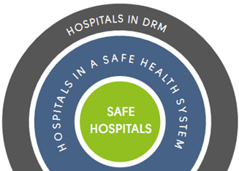
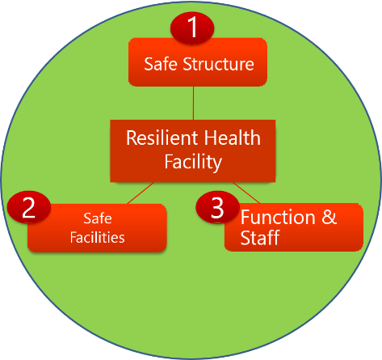
COMPREHENSIVE SAFE HOSPITAL
(WHO, 2015)

Slide 14
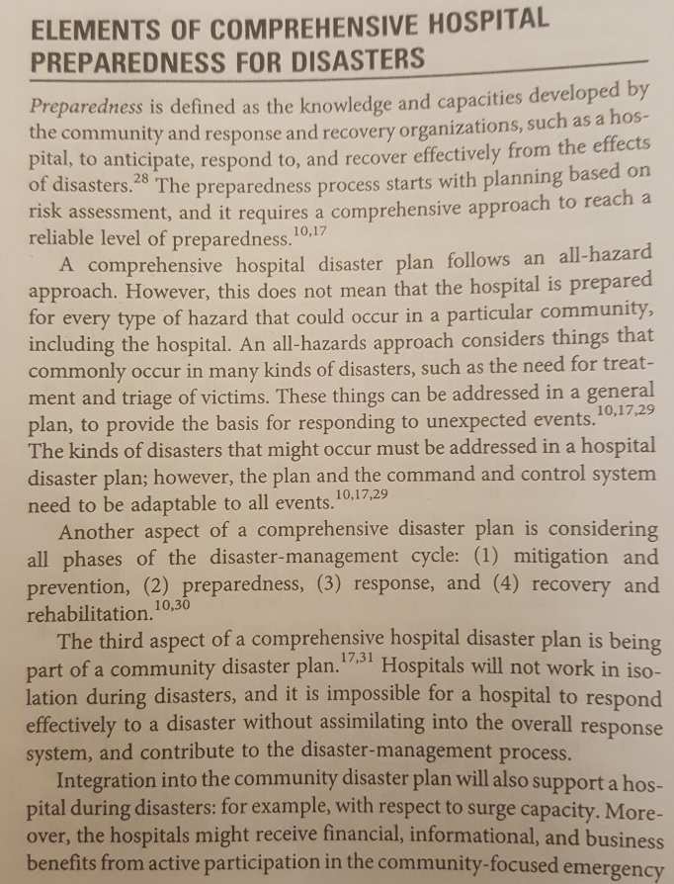
Comprehensive Hospital Disaster Plan (Hospital Disaster Risk Management Plan)
“... comprehensive disaster plan is considering all phases of disaster-management cycle : (1) mitigation and prevention, (2) preparedness (3) response, and (4) recovery and rehabilitation.”
(Djalali in Ciottone, 2016; ASTM, 2009; Adini et.al, 2006)

Slide 15
Comprehensive Hospital Disaster Plan (Hospital Disaster Risk Management Plan)
Hazard Modification
Natural
Biological
Technological
Societal
Preparedness & Response
Training/Edu/Exercise
Participation
Properly Equipped
Integration Management
Emergency Operation Center
Emergency System
Response Plan
Physical Layout
Access Route
Security
Reduce Vulnerability
Building
Equipment
Lifelines
Improvement in Recovery
“Build Back Better”
Integration Management
Coordination, Cooperation, Collaboration
(illustrated from Djalali, in Ciottone, 2016)

Slide 17
Hospital Disaster Resilience
A hospital’s ability to resist, absorb, and respond to the shock of disasters while maintaining its critical health care functions, and then recover to its original state or adapt to a new one’.
(Zhong et al. 2013a)
“Rumah Sakit Aman Bencana”
Mampu mengelola potensi bencana
Tidak rusak bila ada kejadian
Bila rusak, tidak mengganggu fungsi; Bila terjadi gangguan fungsi, segera pulih.
(Standar RSAB Muh, 2016)
resist
absorb
Mampu bekerjasama dengan semua pihak dalam penanggulangan bencana (termasuk mengirimkan Tim Medis Bencana)
respond
maintain
recover

Slide 18
4
Standar
11
Parameter

Slide 19
4 Standar, 11 Parameter Rumah Sakit Aman Bencana 2016
Parameter 5 : Memiliki struktur bangunan yang aman dari risiko kejadian bahaya/bencana.
Parameter 6 : Memiliki mekanisme atau prosedur perlindungan terhadap fasilitas kesehatan dan alat-alat kesehatan
Parameter 7 : Kapasitas cadangan
Parameter 8 : Infrastruktur penanganan bencana
Parameter 1 : Memiliki sistem manajemen rumah sakit yang mampu bekerja dalam situasi bencana
Parameter 2 : Memiliki Buku Dokumen Rencana Penanggulangan Bencana Rumah Sakit, Rencana Strategis dan Asuransi
Parameter 9 : Rumah sakit melakukan pengembangan komunitas
Parameter 10 : Rumah sakit memiliki dokumen kerjasama dengan instansi-instansi daerah dimana rumah sakit berada
Parameter 11 : Aktif dalam pengembangan sistem penanggulangan bencana di kabupaten atau kota setempat
Parameter 3 : Memiliki sumber daya yang terlatih dalam bidang kebencanaan
Parameter 4 : Memiliki sistem pengembangan sumber daya manusia dibidang kebencanaan
Djalali in Ciottone, 2016
(MDMC, 2016)

Slide 20
Level 1... 2... 3
Level 1
adalah Rumah Sakit yang memiliki kamampuan dasar dalam tanggap bencana.
Beberapa standar dan parameter di dalam RSAB level 1 serupa dengan yang ada dalam standar akreditasi rumah sakit dan standar K3 dengan penambahan beberapa standar terkait kebencanaan.
Level 1
Standar 1 | Parameter 1 | Memiliki sistem manajemen rumah sakit yang mampu bekerja dalam situasi bencana
 | Parameter 2.1 | Memiliki Rencana Penanggulangan Bencana Rumah Sakit (Hospital Disaster Plan)
Standar 2 | Parameter 3.1 | Pimpinan Mendapat Pelatihan Kebencanaan di Rumah Sakit
 | Parameter 3.2 | Memiliki Tim Medis Bencana
Standar 3 | Parameter 5.2 | Memiliki Perlindungan terhadap kebakaran
 | Parameter 5.3 | Melakukan pengelolaan risiko bangunan Rumah Sakit
 | Parameter 5.4 | Melakukan modifikasi yang dirasa perlu sesuai kemampuan Rumah Sakit untuk mengurangi risiko dan bahaya struktur bangunan Rumah Sakit
 | Parameter 6.1 | Memiliki Teknik perlindungan terhadap fasilitas kesehatan dan alat-alat kesehatan
 | Parameter 6.2 | Memiliki Alat perlindungan terhadap fasilitas kesehatan dan alat-alat kesehatan
 | Parameter 7.1 | Memiliki Kapasitas cadangan ruangan
 | Parameter 7.4 | Memiliki Kapasitas cadangan sumber daya listrik, air, dan makanan
 | Parameter 7.5 | Memiliki Kapasitas cadangan keuangan
 | Parameter 8.1 | Memiliki Pusat kontrol (command centre)
 | Parameter 8.2 | Memiliki Area triase Rumah Sakit
 | Parameter 8.4 | Memiliki Area perawatan triase hijau/kuning/merah
 | Parameter 8.10 | Memiliki Area titik akhir
 | Parameter 8.11 | Memiliki jalur evakuasi yang aman

Slide 21
Level 1... 2... 3
Level 2
Rumah Sakit Aman Bencana Level 2 merupakan Rumah Sakit yang melebihi standar parameter Rumah Sakit Aman Bencana Level 1 akan tetapi tidak memenuhi standar parameter untuk mencapai Rumah Sakit Aman Bencana Tingkat 3
Level 3
Rumah Sakit Aman Bencana Level 3 merupakan Rumah Sakit yang telah memenuhi semua standar & parameter.

Slide 22
Business Continuity Management in Hospital
Contemporary Issue
Financial Lost
Data Lost
Time Consuming for rebuilding
Lost of Potential Patients
Financial Resilience / Benefit
Safe Data
Time Efficience for rebuilding
Obtaining Potential Patients
ISO 22301
Raja K. Iyer, Kakoli Bandyopadhyay, (2000) "Managing technology risks in the healthcare sector: disaster recovery and business continuity planning", Disaster Prevention and Management: An International Journal, Vol. 9 Issue: 4, pp.257-270,

Slide 23
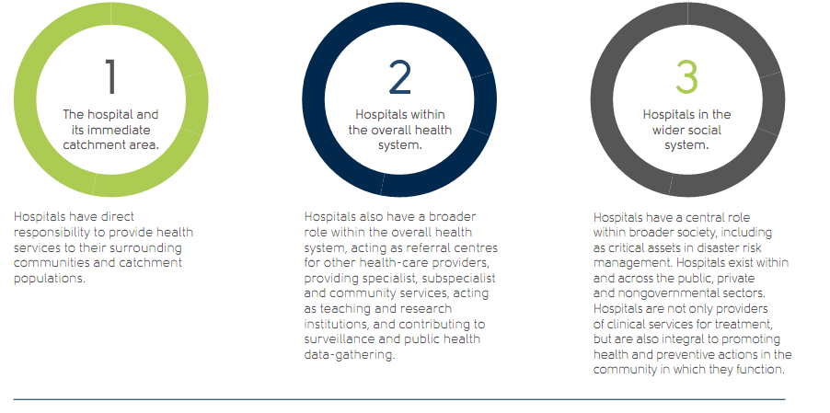
Fungsi Rumah Sakit Saat Bencana

Slide 24
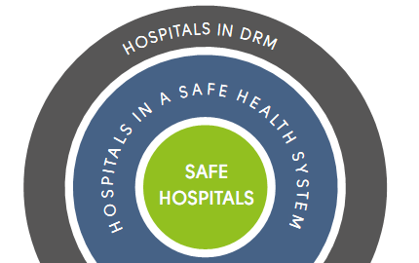
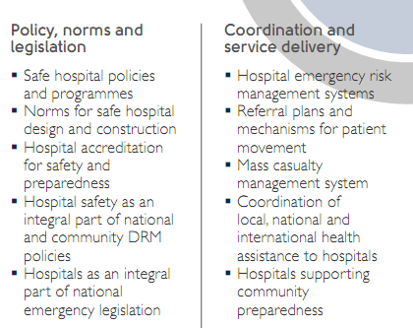
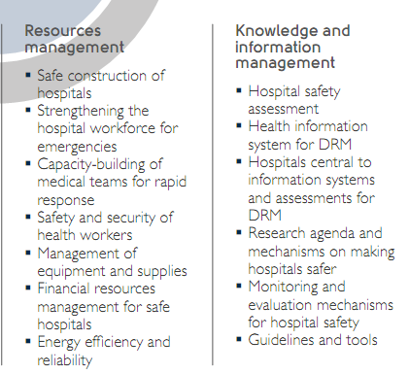

Slide 25
Safe Hospital
Tetap berfungsi maksimal
dalam situasi bencana
Bangunan
Harus Tahan
Infrastruktur
Harus Tahan
Semua Unit
Tetap berfungsi
Structural
Component
Non-structural
Component
Functional
Component

Slide 26
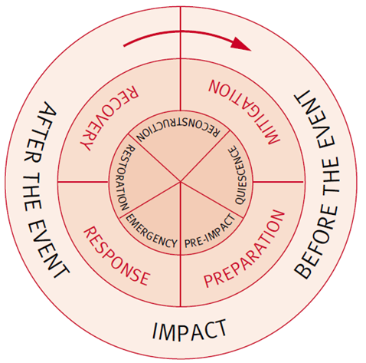
RUTINITAS
Kajian Risiko, Kerentanan, Kapasitas
Rekonstruksi
Pengurangan Risiko, Kerentanan,
Peninkatan Kapasitas
Continual Recovery (Pemulihan Lanjutan)
Kesiapsiagaan Tanggap Darurat Bencana
Rencana Kontinjensi dan
Rencana Tanggap darurat Bencana
Early Recovery
(Pemulihan Awal))
Respon Lanjutan
(Prioritas II, III)
Peringatan
Dini & Forecasting
Respon Awal
Penyelamatan & Pertolongan
(Prioritas I)
Respons Awal (Pra Dampak)

